Slide 1
Java大作业项目汇报 网络爬虫（技术类博客）
Java 第21组
邱玉钦（1501210972） 杨宗睿（150121017） 罗锦文（1501210635）
2015-1-7

Slide 2
1.项目分工
邱玉钦（1501210972）
Nutch爬虫框架的搭建，爬取数据。(33%)
罗锦文（1501210635）
数据预处理，分词，数据挖掘。(33%)
杨宗睿（1501211017）
界面实现，数据库搭建及数据存储，数据分类。(33%)

Slide 3
项目概述：
爬取技术类博客，使用nutch爬虫框架，爬取技术类博客的标题、标签、主要内容。利用数据挖掘对技术类博客进行汇总分类，如java, python, Hadoop，spark等， java目录又分为算法，多线程，分布式等。将分类数据存入数据库。最后编写前台界面，将技术类博客的分类结果展示出来。

Slide 4
项目优势：
Nutch是一个开源Java实现的搜索引擎。它提供了我们运行自己的搜索引擎所需的全部工具。包括全文搜索和Web爬虫。使用nutch的原因：
(1) 透明度：Nutch 是开放源代码的，因此任何人都可以查看他的排序算法是如何工作的。
(2) 扩展性：Nutch 是非常灵活的，容易集成至其他软件中。
我们对文章做了分词和词性标注，分词使用stanford自然语言工具包，词性标注的训练集为宾夕法尼亚大学的树库treebank，作为去掉其中会对文章内容匹配有影响的词性，如标点符号/PU动词/VV和数词/NT等，再通过正则表达式匹配得到标签，得到了较好的匹配结果，为算法的展示提供关键字标签。

Slide 5
技术列表
Nutch
Stanford Postagger
MySQL
Swing

Slide 6
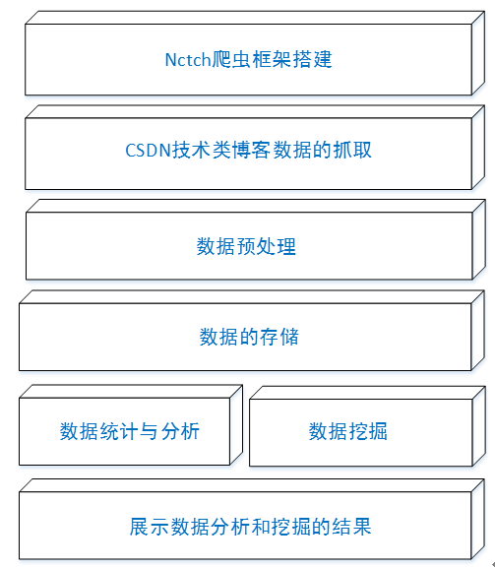
架构
Nutch
MySQL
Stanford Postagger
Swing

Slide 7
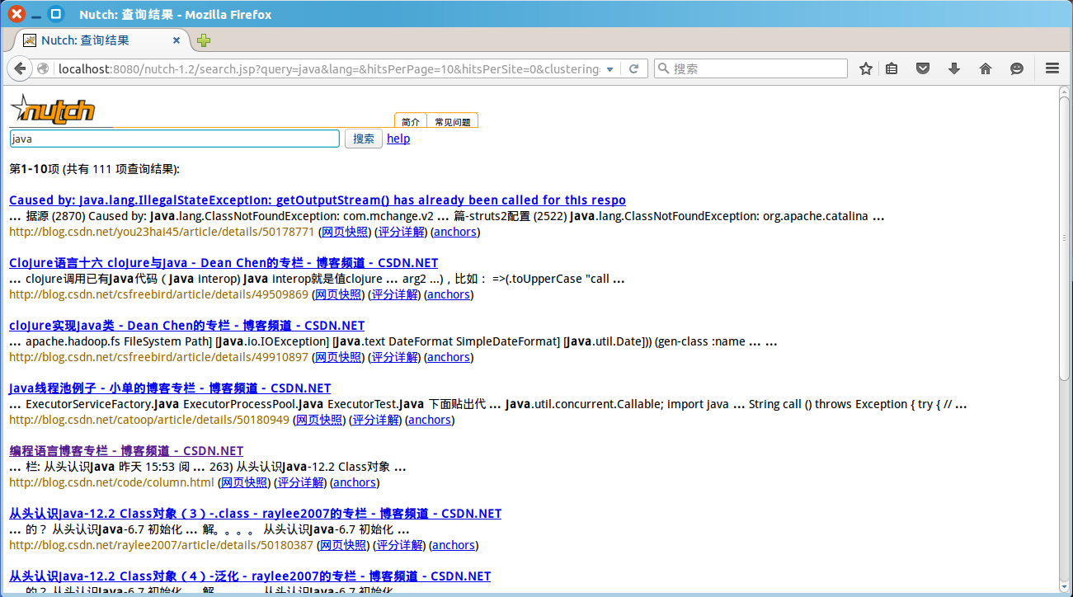
结果展示 ——爬取结果web索引

Slide 8
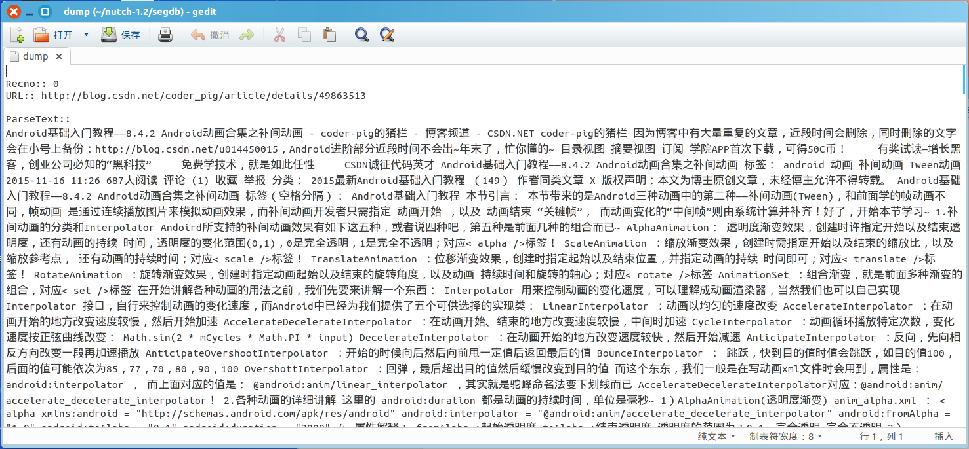
结果展示 ——解析数据文件

Slide 9
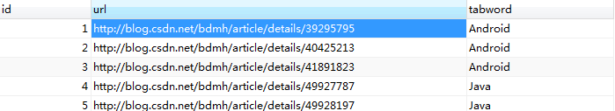
结果展示 ——数据库存储

Slide 10
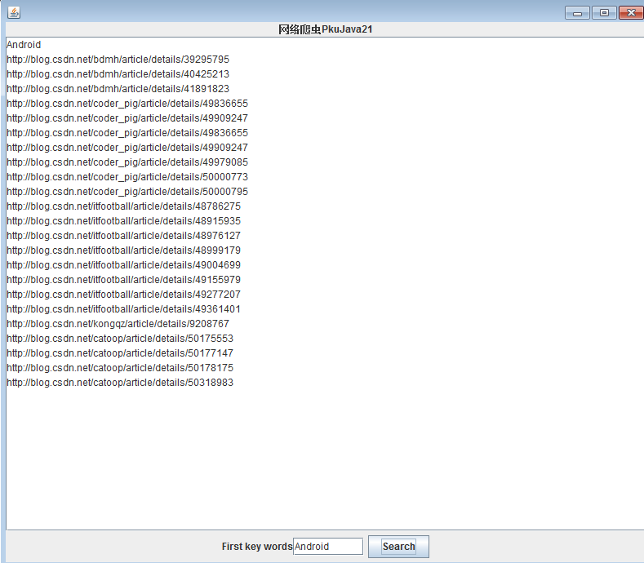
结果展示 ——关键词查询

Slide 11
实验结论
爬取数据网页信息完整
数据分词准确
根据关键词搜索可以达到预期效果

